Slide 1




Capital Bikeshare
LA VIDA CONECTADA POR PEDALES
Sol Fontán González – The Bridge

Slide 2






INTRODUCCIÓN
HIPÓTESIS
Generar una forma de
trabajo más óptimo
basado en el comportamiento
de la demanda
01
COMPORTAMIENTO TERMODINÁMICO
COMPORTAMIENTO
POR TEMPORADA
02
03
COMPORTAMIENTO MENSUAL
04
COMPORTAMIENTO SEMANAL

Slide 3
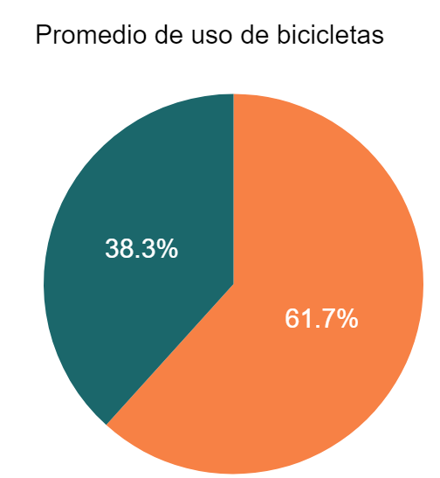

ESTACIONES
Promedio de uso de bicicletas
Estaciones frías:
- Invierno y otoño
Estaciones cálidas:
- Primavera y verano.
FRÍAS
CÁLIDAS
Estación con registros
mínimos de uso
Aumento importante
del uso de bicicletas

Slide 4
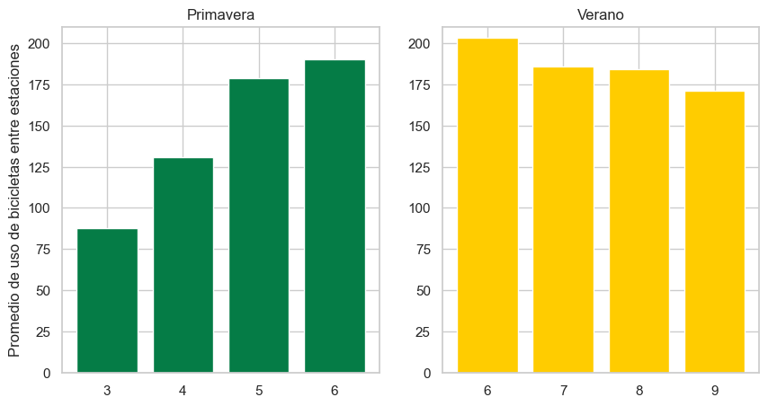

ESTACIONES CÁLIDAS
VERANO
20,83%
meses
01
02

Slide 5
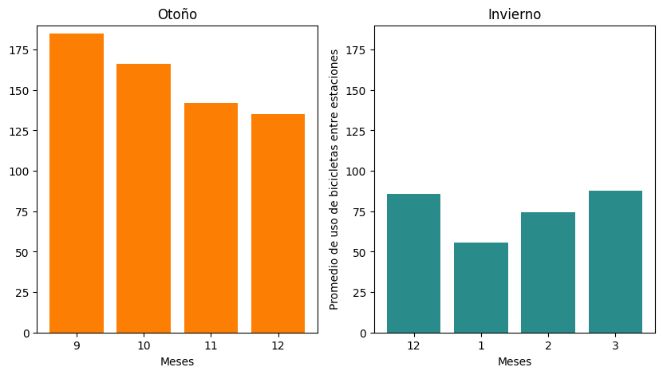

ESTACIONES FRÍAS
INVIERNO
Promedio de uso de bicicletas entre estaciones
-54,01%
meses
01

Slide 6
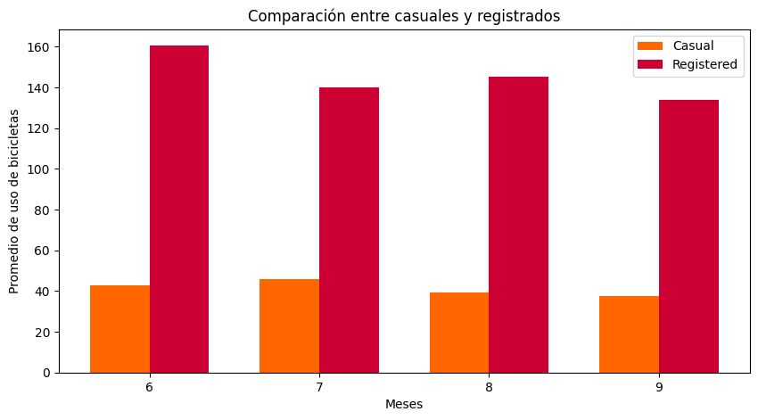
CLIENTES
VERANO
Casuales
Registrados
Los clientes
registrados
muestran
un aumento
significante
respecto a los
clientes casuales.

Slide 7
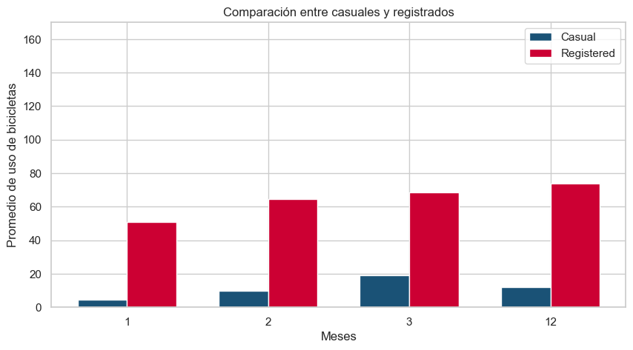
CLIENTES
INVIERNO
Casuales
Registrados
Los clientes
registrados
muestran
un aumento
significante
respecto a los
clientes casuales.

Slide 8
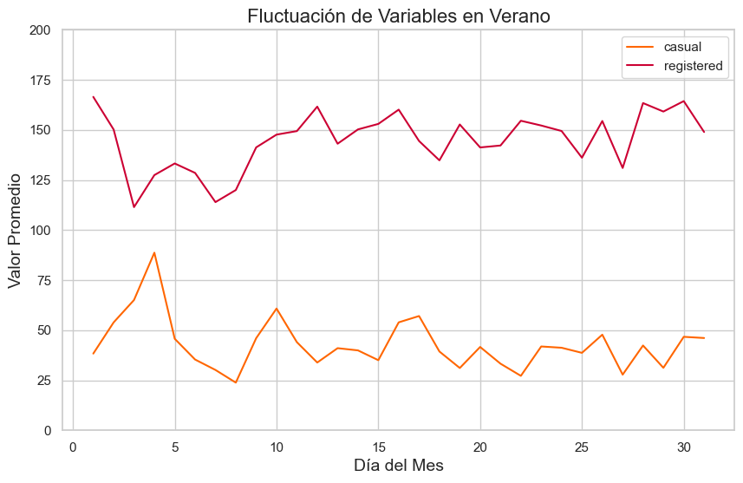
CLIENTES REGISTRADOS
VS.
CLIENTES
CASUALES
Casuales
Registrados
Sin importar la temporada
el comportamiento
de nuestros clientes registrados
siempre va a ser mayor
que los casuales.

Slide 9
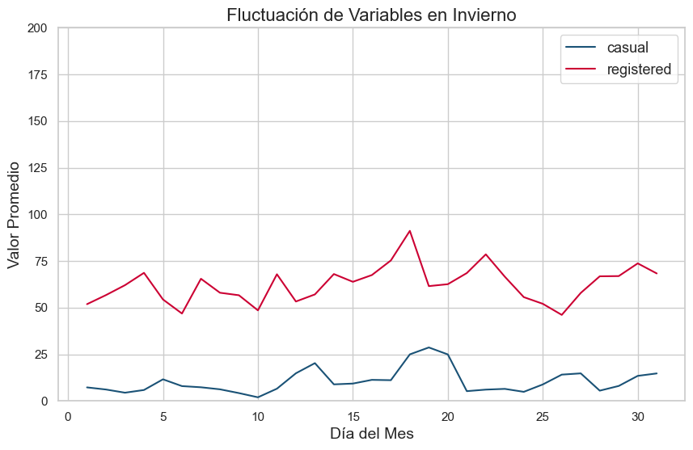
CLIENTES REGISTRADOS
VS.
CLIENTES
CASUALES
Casuales
Registrados
Sin importar la temporada
el comportamiento
de nuestros clientes registrados
siempre va a ser mayor
que los casuales.

Slide 10
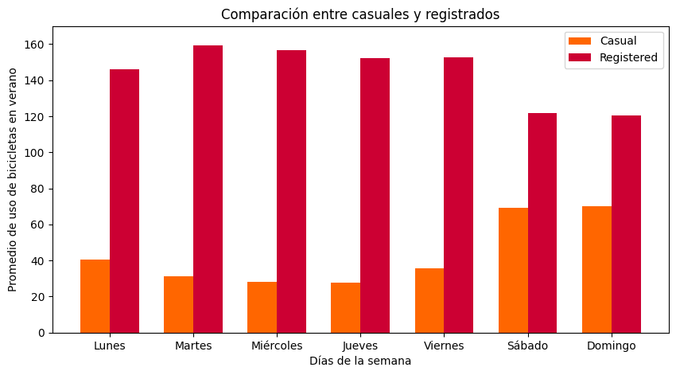
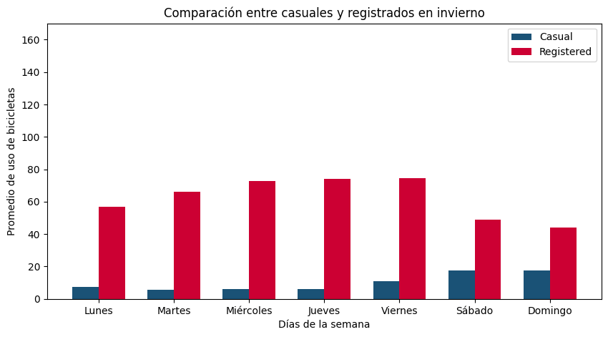
DÍAS DE LA SEMANA
Casuales
Registrados
Casuales
Registrados
INVIERNO
VERANO

Slide 12



Medidas a tomar
.
Trabajos temporales
Eventos y
Actividades
Promociones

Slide 13
¡Muchas Gracias!
Sol Fontán González – The Bridge

